Slide 1


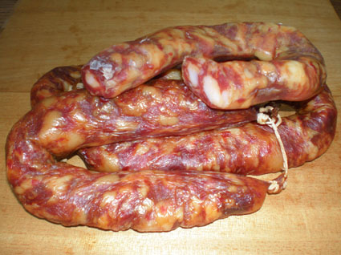
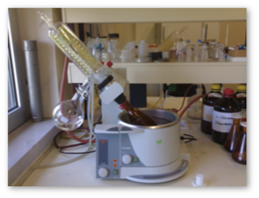
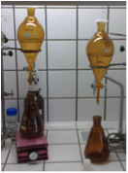
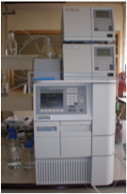
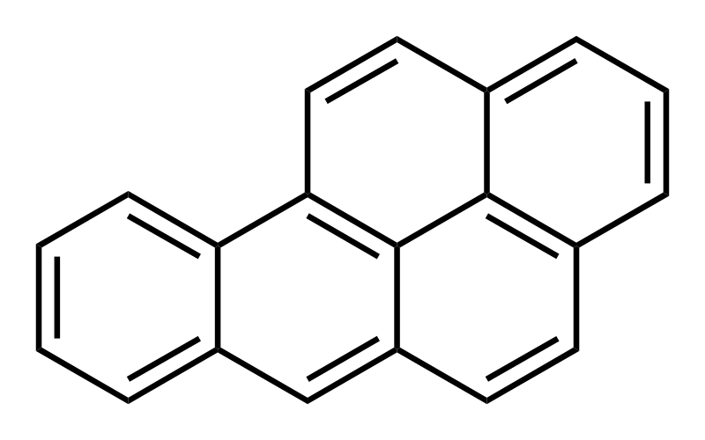
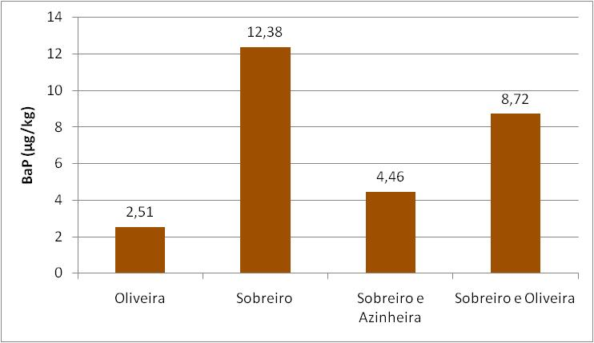
Pesquisa de Benzo[a]pireno em produtos cárneos fumados caseiros e industriais da zona de Abrantes – Portugal
Maria do Céu Costa,^{1,2,3} Catarina Silveira,¹ Eduardo Rovisco,¹ Ana Gomes,² Paulo Pereira¹, Cristina Roseiro² e Carlos Santos²
¹ERISA-Escola Superior de Saúde Ribeiro Sanches, Poço do Bispo, Rua Fernando Palha, 69, 1900-693 Lisboa
²INETI, I.P. -Instituto Nacional de Engenharia, Tecnologia e Inovação, I.P., Campus do Lumiar, 1649-038 Lisboa
³Centro de Química da Madeira, Universidade da Madeira, Campus Penteada, 9000-390 Funchal, Portugal
Palavras-chave: Benzo[a]pireno, HPLC, Chouriço de carne, Hidrocarbonetos Policíclicos Aromáticos, Carcinogénico
INTRODUÇÃO
Os hidrocarbonetos policíclicos aromáticos (HPAs) são contaminantes ubiquitários ambientais, provenientes de fogos florestais e da combustão de combustíveis fósseis, onde a matéria orgânica é convertida em HPA pelas altas temperaturas. O processo de fumagem, largamente utilizado pela indústria de produtos cárneos, é uma das principais fontes de contaminação de HPAs nos alimentos. Devido ao seu carácter altamente lipofílico, os HPAs acumulam-se maioritariamente na gordura. O benzo[a]pireno (BaP) é o HPA mais estudado devido à sua carcinogenicidade, para o qual existe legislação que regulamenta o seu teor máximo nos géneros alimentícios¹.
Objectivo
Determinar a concentração de BaP em chouriços de carne produzidos de forma industrial e artesanal, tendo como referência a legislação em vigor. Para os produtos produzidos de forma artesanal foi ainda considerada a influência de diversos factores na concentração de BaP, tais como o tipo de lenha e o tempo de fumeiro.
Métodos
Foram analisadas 33 amostras de chouriço de carne, obtidas industrial e artesanalmente. A extracção do BaP foi feita de acordo com Simko (1991)¹ e a sua quantificação foi efectuada por HPLC/FLD.
Saponificação
Extracção líquido-líquido
Análise cromatográfica
3ª Reunião PortFIR - 28 de Outubro de 2010
RESULTADOS
Verificou-se uma concentração média de BaP superior nas amostras artesanais em relação às amostras industriais, que resulta do facto de as primeiras serem sujeitas a um tempo de fumagem mais longo. A utilização de diferentes tipos/conjugações de lenha apresentou uma influência significativa na concentração de BaP nos enchidos tal como demonstra o Gráfico 1.
Nenhuma das amostras produzidas industrialmente revelou um teor de BaP superior ao limite máximo permitido pelo Regulamento (CE) n.º 1881/2006 da Comissão² (Tabela 1a). Pelo contrário, nas amostras artesanais, cerca de 53% encontram-se abaixo deste limite (tabela 1b).
Tabela 1 – Teor de BaP das amostras de pordução industrial (a) e artesanal (b).
a)
b)
Indústria
Amostra | Tempo de Fumagem (dias) | BaP (μg/Kg)
I1 | 3 | 0,32
I2 | 3 | 0,40
I3 | 3 | 0,41
I4 | 3 | 0,30
I5 | 2 | 1,74
I6 | 2 | 1,27
I7 | 2 | 0,58
I8 | 2 | 0,52
I9 | 2 | 0,79
I10 | 2 | 0,86
I11 | 2 | 0,82
I12 | 2 | 0,80
I13 | 3 | 0,52
I14 | 3 | 0,57
I15 | 3 | 0,57
I16 | 3 | 0,96
Artesanais
Amostra | Tempo de Fumagem (dias) | Lenha | BaP (μg/Kg)
A1 | 5 | Sobreiro e Oliveira | 7,86
A2 | 5 | Sobreiro e Oliveira | 3,32
A3 | 8 | Sobreiro | 14,12
A4 | 8 | Sobreiro | 13,74
A5 | 10 | Sobreiro | 8,55
A6 | 10 | Sobreiro | 2,54
A7 | 20 | Sobreiro e Azinheira | 1,81
A8 | 20 | Sobreiro e Azinheira | 3,15
A9 | 8 | Oliveira | 0,48
A10 | 8 | Oliveira | 3,01
A11 | 8 | Sobreiro e Oliveira | 5,90
A12 | 12 | Sobreiro e Oliveira | 4,25
A13 | 15 | Sobreiro | 5,58
A14 | 10 | Sobreiro e Oliveira | 11,11
A15 | 10 | Sobreiro | 3,62
A16 | 12 | Sobreiro e Azinheira | 4,56
A17 | 17 | Sobreiro e Oliveira | 5,45
Gráfico 1 – Influência do tipo de lenha no teor de BaP nas amostras artesanais.
CONCLUSÃO
De uma forma geral, as amostras obtidas pelo processo artesanal foram as que apresentaram maiores valores de BaP, comparativamente às industriais.
O limite previsto por lei (5 μg/Kg) é ultrapassado por cerca de 47% das amostras produzidas pelo processo artesanal.
REFERÊNCIAS BIBLIOGRÁFICAS
[1] Simko, P. Changes of Benzo(a)pyrene Contents in Smoked Fish during Storage. Food Chem 1991; 40:293-300.
[2] Regulamento (CE) n.º 1881/2006 da Comissão, de 19 de Dezembro de 2006, que fixa os teores máximos de certos contaminantes presentes nos géneros alimentícios.

